Slide 1
Programmierung Künstlicher Intelligenzen
2. Termin, Kontext + Künstlerische Projekte
Georg Trogemann
WS 2023/24

Slide 2
Technikeuphorie vs. Kulturpessimismus
Pause giant AI experiments: an open letter
https://futureoflife.org/open-letter/pause-giant-ai-experiments/
The techno-optimist manifesto: Marc Andreessen
https://a16z.com/the-techno-optimist-manifesto/
Schmidhuber vs. Metzinger
https://chrismon.evangelisch.de/artikel/2023/53704/bewusste-ki-informatiker-und-philosoph-im-streitgespraech

Slide 3
Soziologie – gesellschaftliche Auswirkungen der Digitalisierung
Andreas Reckwitz
https://www.youtube.com/watch?v=JVSIkeolDXo
Singularitätslogik:
- kultureller Wertewandel
- ökonomischer Wandel => kultureller Kapitalimus
- Technologien extern: Profile
intern: Algorithmen der Singularisierung
Dirk Baecker
https://www.youtube.com/watch?v=nHgmuVQtH_g

Slide 4
begrifflich, rationaler Zugang vs. Ästhetik
Drei Realitäten, mit jeweils rationalem und sinnlichen Zugang:
Subjektive Realität
Soziale Realität
Objektive Realität
Soziologie, Andreas Reckwitz, Ästhetik und Gesellschaft:
“Wir müssen die konstitutive Bedeutung sinnlicher Wahrnehmung für die soziale Praxis und die Ubiquität des Ästhetischen erkennen.“ => Soziologie hatte die Ästhetik lange nicht beachtet.

Slide 5
Ästhetisierungsschübe in der Moderne:
1. das autonome Kunstfeld ab ca. 1800 in dem sich die Eigensinnigkeit des Ästhetischen etablieren kann
2. Ab ca. 1900 Entstehung einer ästhetizistischen Konsumkultur, nicht mehr der Gebrauchswert einer Sache ist entscheidend, sondern der symbolisch-ästhetische Eigenwert, Ästhetisierung der Subjekte (Filmschauspieler etc.). Viele ästhetische Konsumenten aber noch immer wenige Produzenten.
3. Aktiv-ästhetisierung: In der „Hypermoderne“ steht eine Kulturalisierung und Ästhetisierung der Arbeitsformen im Zentrum, die kreativ-innovative kulturelle Produktion wird maßgebend
Das ästhetische Regime eines Kreativitätsimperativs durchdringt alle gesellschaftlichen Bereiche von Kunst über Wirtschaft bis Politik.
der „aktive Konsument“ baut aus Versatzstücken seinen individuellen Stil und wird vor allem in den digitalen, sozialen Medien zum „kulturell-ästhetischen Performer“
Neue Formen der Ungleichheit
Autonomieverlust (selbstzweckhafte Praktiken) => politische Kunst (Künstlerkritik versus Sozialkritik)
Der institutionalisierten Kunst fällt es als global etablierter creative industry zunehmend schwer, sich wirklich kritisch zu positionieren.

Slide 6
Fragen zu Kunst mit KI:
Wer ist hier der Künstler, die Künstlerin, können KIs Kunst machen? (Problem ist hier der Begriff KI => vgl. Photografie)
Wie steht es um die menschliche Kreativität im Vergleich zur maschinellen? (Ist Kreativität überhaupt noch das das Kriterium?)
Kann KI den Stil (Malstil, Schreibstil) eines Künstlers nachahmen?
Welches ästhetische Potential hat KI?
Bedroht KI die Kunst?
Fehlt die Aura des Originals? => Problem seit Bilder mit Algorithmen gemacht werden
Ist das das Ende der Gebrauchskunst?
Funktion der Kunst: Kann die Kunst KI erklären? (offenlegen der Strukturen, Schwierigkeiten, Machverhältnisse, etc.)

Slide 7
Das Spiel weiter spielen – KI als Werkzeug
Rafik Anadol
https://www.youtube.com/watch?v=UxQDG6WQT5s
Mario Klingemann
https://www.electricartefacts.art/artist/mario-klingemann
... many others

Slide 8
Mechanismen der Kunstsytems offenlegen
Edmond De Belamy
https://obvious-art.com/portfolio/edmond-de-belamy/
Jason Allen
https://www.popphoto.com/news/jason-allen-ai-artwork/
Übermorgen, The next Biennial should be curated by a machine
https://whitney.org/exhibitions/the-next-biennial
(Gemeinsam erzählen und visualisieren diese textlichen und grafischen Universen von Biennalen das unmögliche, absurde Bestreben einer KI, auf der Grundlage dessen, was sie aus von Menschen zusammengetragenen Quellen und menschlichen Kunstverständnissen gelernt hat, zu kuratieren.)

Slide 9
Innere Strukturen der KI offenlegen
Trevor Paglen & Kronos Quartet, Sight machine
https://www.barbican.org.uk/whats-on/2019/event/kronos-quartet-trevor-paglen-sight-machine
https://www.wired.com/video/watch/the-unsettling-performance-that-showed-the-world-through-ai-s-eyes
https://vimeo.com/205149078

Slide 10
Innere Strukturen der KI offenlegen
Anna Ridler, Myriad (Tulips), Mosaic Virus (2018, 2019)
http://annaridler.com/myriad-tulips
Philipp Schmitt, Humans of AI, Declassifier, a slideshow
https://thephotographersgallery.org.uk/whats-on/philipp-schmitt-declassifier
https://humans-of.ai/?img=15#35240,15837,28928,1244,2159

Slide 11
Benutzung der KI um etwas anderes zu zeigen
Andreas Greiner: 'Jungle Memory'
https://www.youtube.com/watch?v=TsLERAaxzzk
Dries Depoorter, Face Detected
https://driesdepoorter.be/facedetected/
Shinseungback Kimyonghun / Nonfacial Portrait / Animal Classifier
https://ssbkyh.com/works/nonfacial_portrait/
auch Ting‘s Imaginary Landscape fällt aus meiner Sicht in die Kategorie
collective unconsciousness vs. collective consciousness
https://ground-zero.khm.de/portfolio/imaginary-landscape/

Slide 12
Kritik der KI, Technik und Gesellschaft
The infinite Conversation, Zizek – Herzog von Giacomo Miceli
https://www.infiniteconversation.com/
https://www.nd-aktuell.de/artikel/1169002.the-infinite-conversation-maschinengeist-der-postmoderne.html?sstr=automatisierung
Adam Harvey / CV Dazzle / VFRAME / Hyperface
https://ahprojects.com/

Slide 13
KI und Raum
Bjørn Karman, Objektivlose Kamera, Paragraphica
https://the-decoder.de/objektivlose-kamera-fotografiert-orte-per-ki/
Ross Goodwin, 1 the road
https://digitaldozen.io/projects/1-the-road/
https://www.youtube.com/watch?v=TqsW0PMd8R0

Slide 14
Antworten auf KI ohne KI
Jürgen Krause
https://www.juergenkrause.info/works/freehand-drawings-handzeichnungen/
Uwe Rachow
https://rachow.jimdo.com/

Slide 15
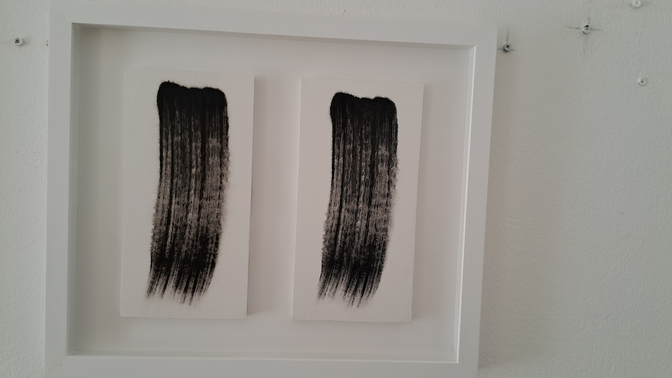

Slide 16
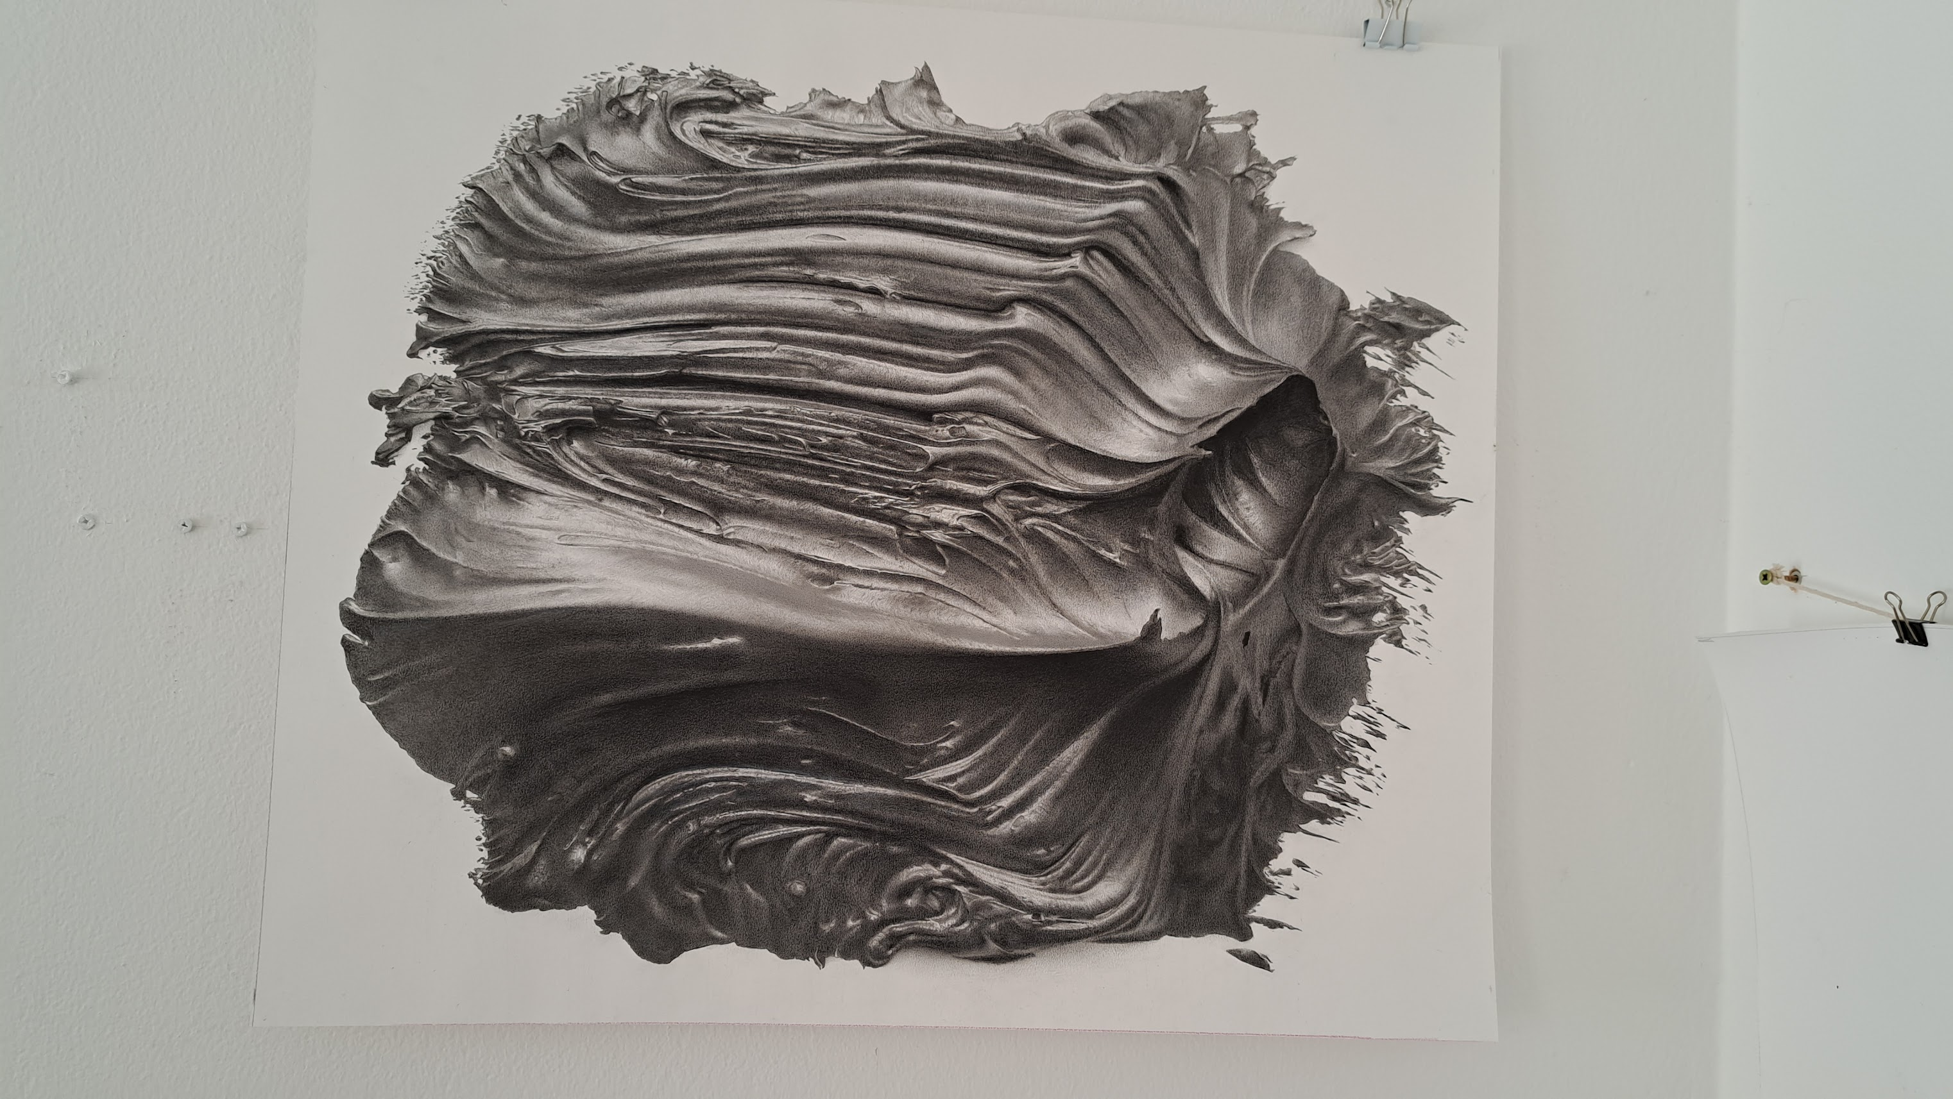

Slide 17
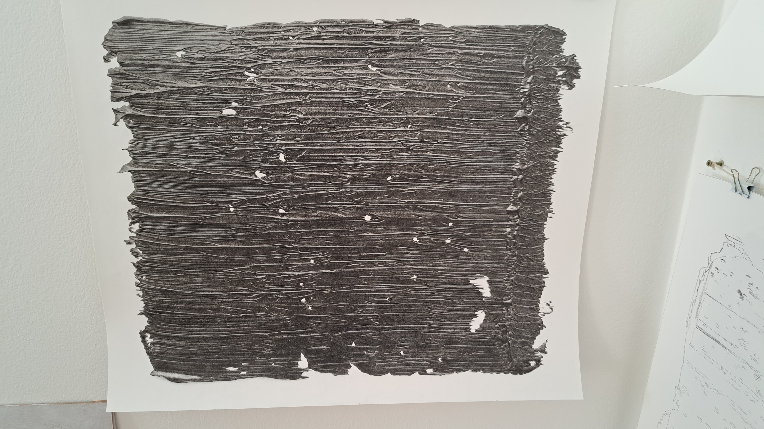

Slide 18
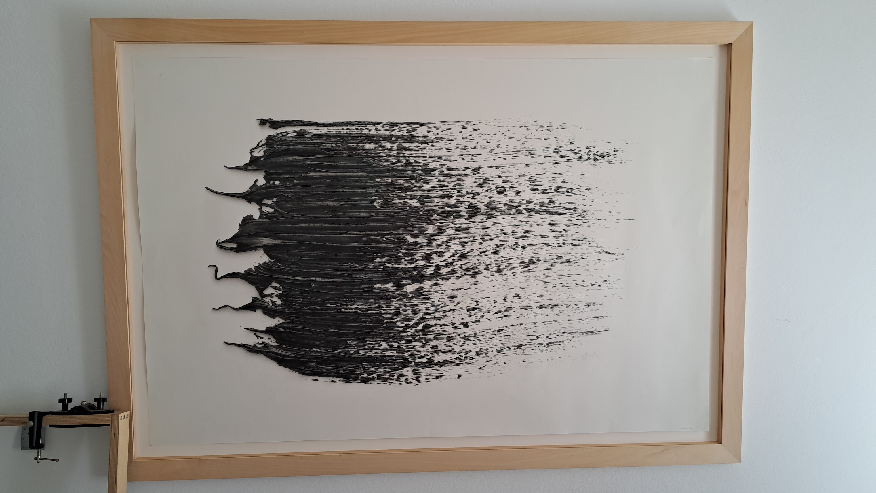

Slide 19
